Slide 1
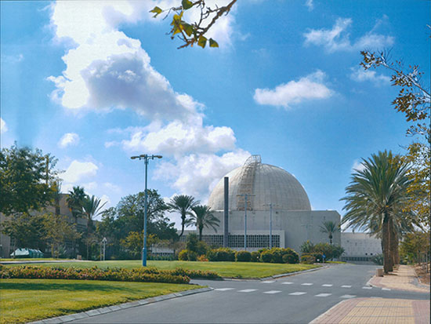
הוועדה לאנרגיה אטומית

Slide 2
הוועדה לאנרגיה אטומית
ארגון ממשלתי, כפוף ישירות לראש הממשלה
תחומי אחריות:
מדיניות הגרעין של ישראל:
גיבוש המלצות לממשלה
מימוש מדיניות הגרעין
ייצוג מדינת ישראל בזירה הבינלאומית (בתאום עם ושיתוף עם משה"ח)
הפעלת המרכזים הגרעיניים
מענה בטיחותי לתקריות רדיולוגיות
אתר לאומי לפסולת רדיו אקטיבית

Slide 3
גרעין – רקע
כל חומר בנוי ממולקולות ואטומים.
במרכז כל אטום – גרעין, הכולל פרוטונים ונויטרונים.
מספר הפרוטונים מגדירים את סוג החומר.
מספר הנויטרונים יכול להשתנות - וליצור איזוטופים.
איזוטופים לא יציבים – פולטים קרינה רדיואקטיבית
גרעינים כבדים:
יכולים לעבור ביקוע, ולהפוך לגרעינים של חומרים אחרים
תהליך הביקוע משחרר אנרגיה ונויטרונים
גרעינים קלים:
יכולים לעבור היתוך, ליצור חומר חדש ולפלוט אנרגיה

Slide 5
חומרים גרעיניים
חומרים העוברים ביקוע:
אורניום 235: נמצא בטבע בריכוז של 0.7% מהאורניום הטבעי (השאר – אורניום 238)
פלוטוניום: חומר המיוצר בכור ע"י הקרנת אורניום.
חומרים היכולים לעבור היתוך:
דיאוטריום וטריטיום: איזוטופים של מימן.

Slide 7
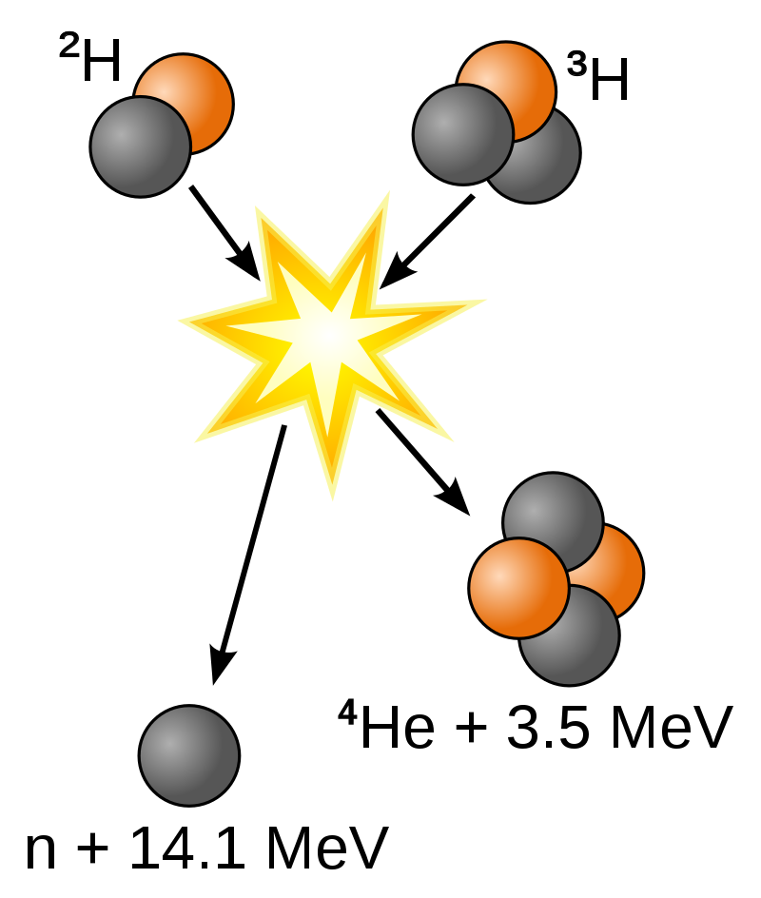
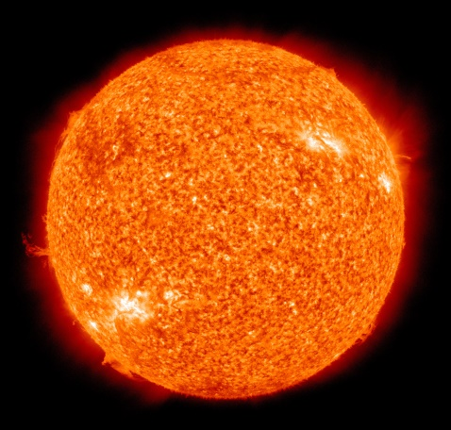
היתוך

Slide 8
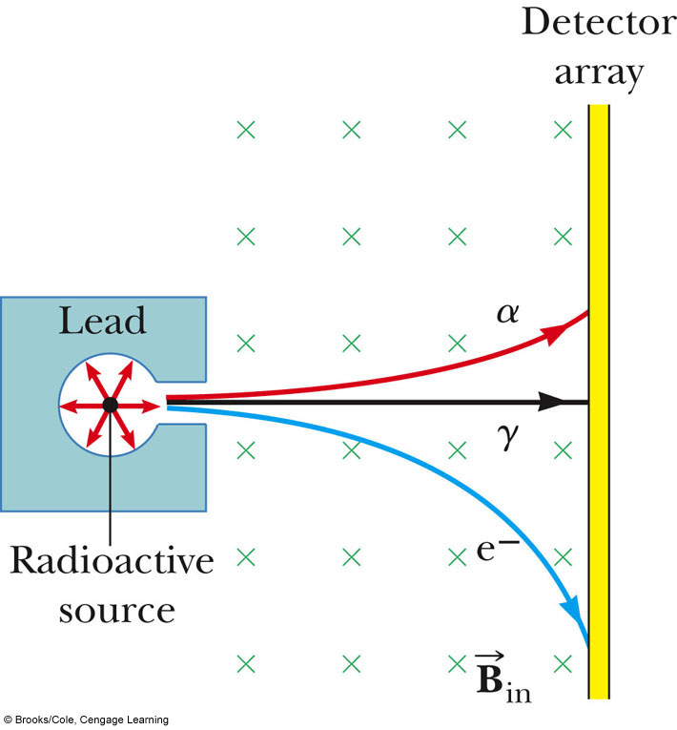
Radioactivity
Unstable nuclei decay to more stable nuclei
Can emit 3 types of radiation in the process
Fig. 29.5, p. 962

Slide 9
שימושי גרעין
צבאי
אזרחי
נשק גרעיני
אנרגיה – כורי כוח
רפואה
תעשייה
חקלאות
מדע
אסטרופיסיקה
הנעה לצוללות

Slide 10
כורים גרעיניים
כור גרעיני:
מתקן בו מתרחשים ביקועים באופן מבוקר
כל ביקוע מייצר חום, נויטרונים ותוצרי ביקוע
כורי כוח:
ניצול החום לטובת ייצור אנרגיה
כורי מחקר:
ניצול הנויטרונים למגוון צרכים:
איזוטופים רפואיים
בדיקות ללא הרס

Slide 12
מעגל הדלק הגרעיני
דלק להנעת כורים:
אורניום טבעי – כורי מים כבדים
אורניום מועשר – כורי מים קלים
העשרת אורניום:
העשרה נמוכה: עד 20%
העשרה גבוהה: 90%
דלק גרעיני מוקרן:
מחייב טיפול ייעודי כפסולת לשנים רבות
ניתן להפיק פלוטוניום מדלק אורניום מוקרן

Slide 13
NPT
אמנה למניעת הפצת נשק גרעיני, בתוקף מ- 1970
חמש חברות מוכרות כמדינות גרעין צבאי:
ארה"ב, רוסיה, צרפת, סין, בריטניה
כ- 185 חברות שאינן גרעיניות:
מחוייבות שלא לפתח נשק גרעיני, מפוקחות ע"י סבא"א,
זכאיות לסיוע בתחום אנרגיה גרעינית אזרחית
מדינות שהפרו את המחוייבות לאמנה:
איראן, סוריה, עיראק, לוב, צפון קוריאה
מדינות שאינן חברות באמנה:
הודו, פקיסטן, ישראל, צפון קוריאה (הייתה חברה אך פרשה)

Slide 14
- IAEA סבא"א
ארגון בינ"ל לקידום שימושי גרעין לצרכי שלום:
קידום יישומים ושיתופי פעולה אזרחיים
קידום בטיחות גרעינית
פיקוח על חומרים ומתקנים מוצהרים
171 מדינות חברות: תחת הסכמי פיקוח
ישראל חברה פעילה משנת 1957:
שגרירות קבועה של הוא"א בווינה
השתתפות בוועדות בטיחות, בסיוע טכני, כנסים ועוד
חתומה על הסכם פיקוח ביחס לכור ממ"ג

Slide 15
הוועדה לאנרגיה אטומית
ממ"ג:
מרכז גרעיני שורק
קמ"ג:
מרכז גרעיני נגב – בקריה למחקר גרעיני ע"ש פרס
יחידה רדיולוגית:
טיפול במצבי חירום במרכזים הגרעיניים
סיוע בתקריות רדיולוגיות ברמה הלאומית: טרור רדיולוגי, פיזור חומרים רדיולוגיים, תאונות ותקלות.
שגרירות בווינה
מטה הוא"א

Slide 16
בטיחות
בטיחות גרעינית ורדיולוגית – במוקד העיסוק
אימוץ תקנים בינלאומיים לבטיחות
השתתפות פעילה בוועדות הבטיחות של סבא"א
יחידה לרישוי ובטיחות – עצמאית בהחלטותיה
וועדה ציבורית לבטיחות גרעינית
מעקב מתמיד אחר לקחים מהעולם (צ'רנוביל, פוקושימה, TMI)

Slide 17
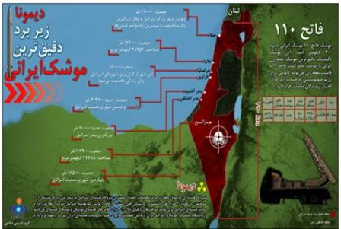
היערכות לחירום

Slide 18
היערכות לחירום - האיומים
Iran said to give Hezbollah missiles that ‘can reach Dimona’
Hezbollah chief threatens Dimona reactor, says Israel fears a fight
The Iranian-backed terrorist organization Hezbollah threatened to attack a number of strategic locations in Israel, including the nuclear reactor in Dimona – a threat that constitutes nuclear terrorism

Slide 19
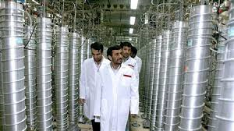
איראן
חתומה על ה- NPT. הפרה וממשיכה להפר את המחויבות מול האמנה ומול הסכמי הפיקוח.

Slide 20
איראן
פיתוח חשאי של תכנית גרעין צבאית:
העשרת אורניום:
שני אתרים מוגנים ומוקשחים
פיתוח טכנולוגיות העשרה מתקדמות
נשק: פיתוח יכולות (ידע נרכש ופתוח מקומי)
ערוץ פלוטוגני: כור אראכ
אמצעי שיגור: טילים בליסטיים, טילי שיוט
ב- 2015: חתימה על ה- JCPOA
לאחרונה: חריגה מוצהרת ממגבלות ה- JCPOA.

Slide 21
כורי כוח במזרח התיכון
העמדה הישראלית:
אין התנגדות עקרונית לרכש כורי כוח
ללא פיתוח/רכש יכולות בתחום מעגל הדלק
תחת הסכמי פיקוח נרחבים
UAE: רכש כורי כוח מדרום קוריאה
מצרים: רכש שני כורי כוח מרוסיה
ערב הסעודית:
מכרז בינ"ל לרכש 16 כורי כוח
הכרזה על כוונה לפתח מעגל דלק עצמאי

Slide 22
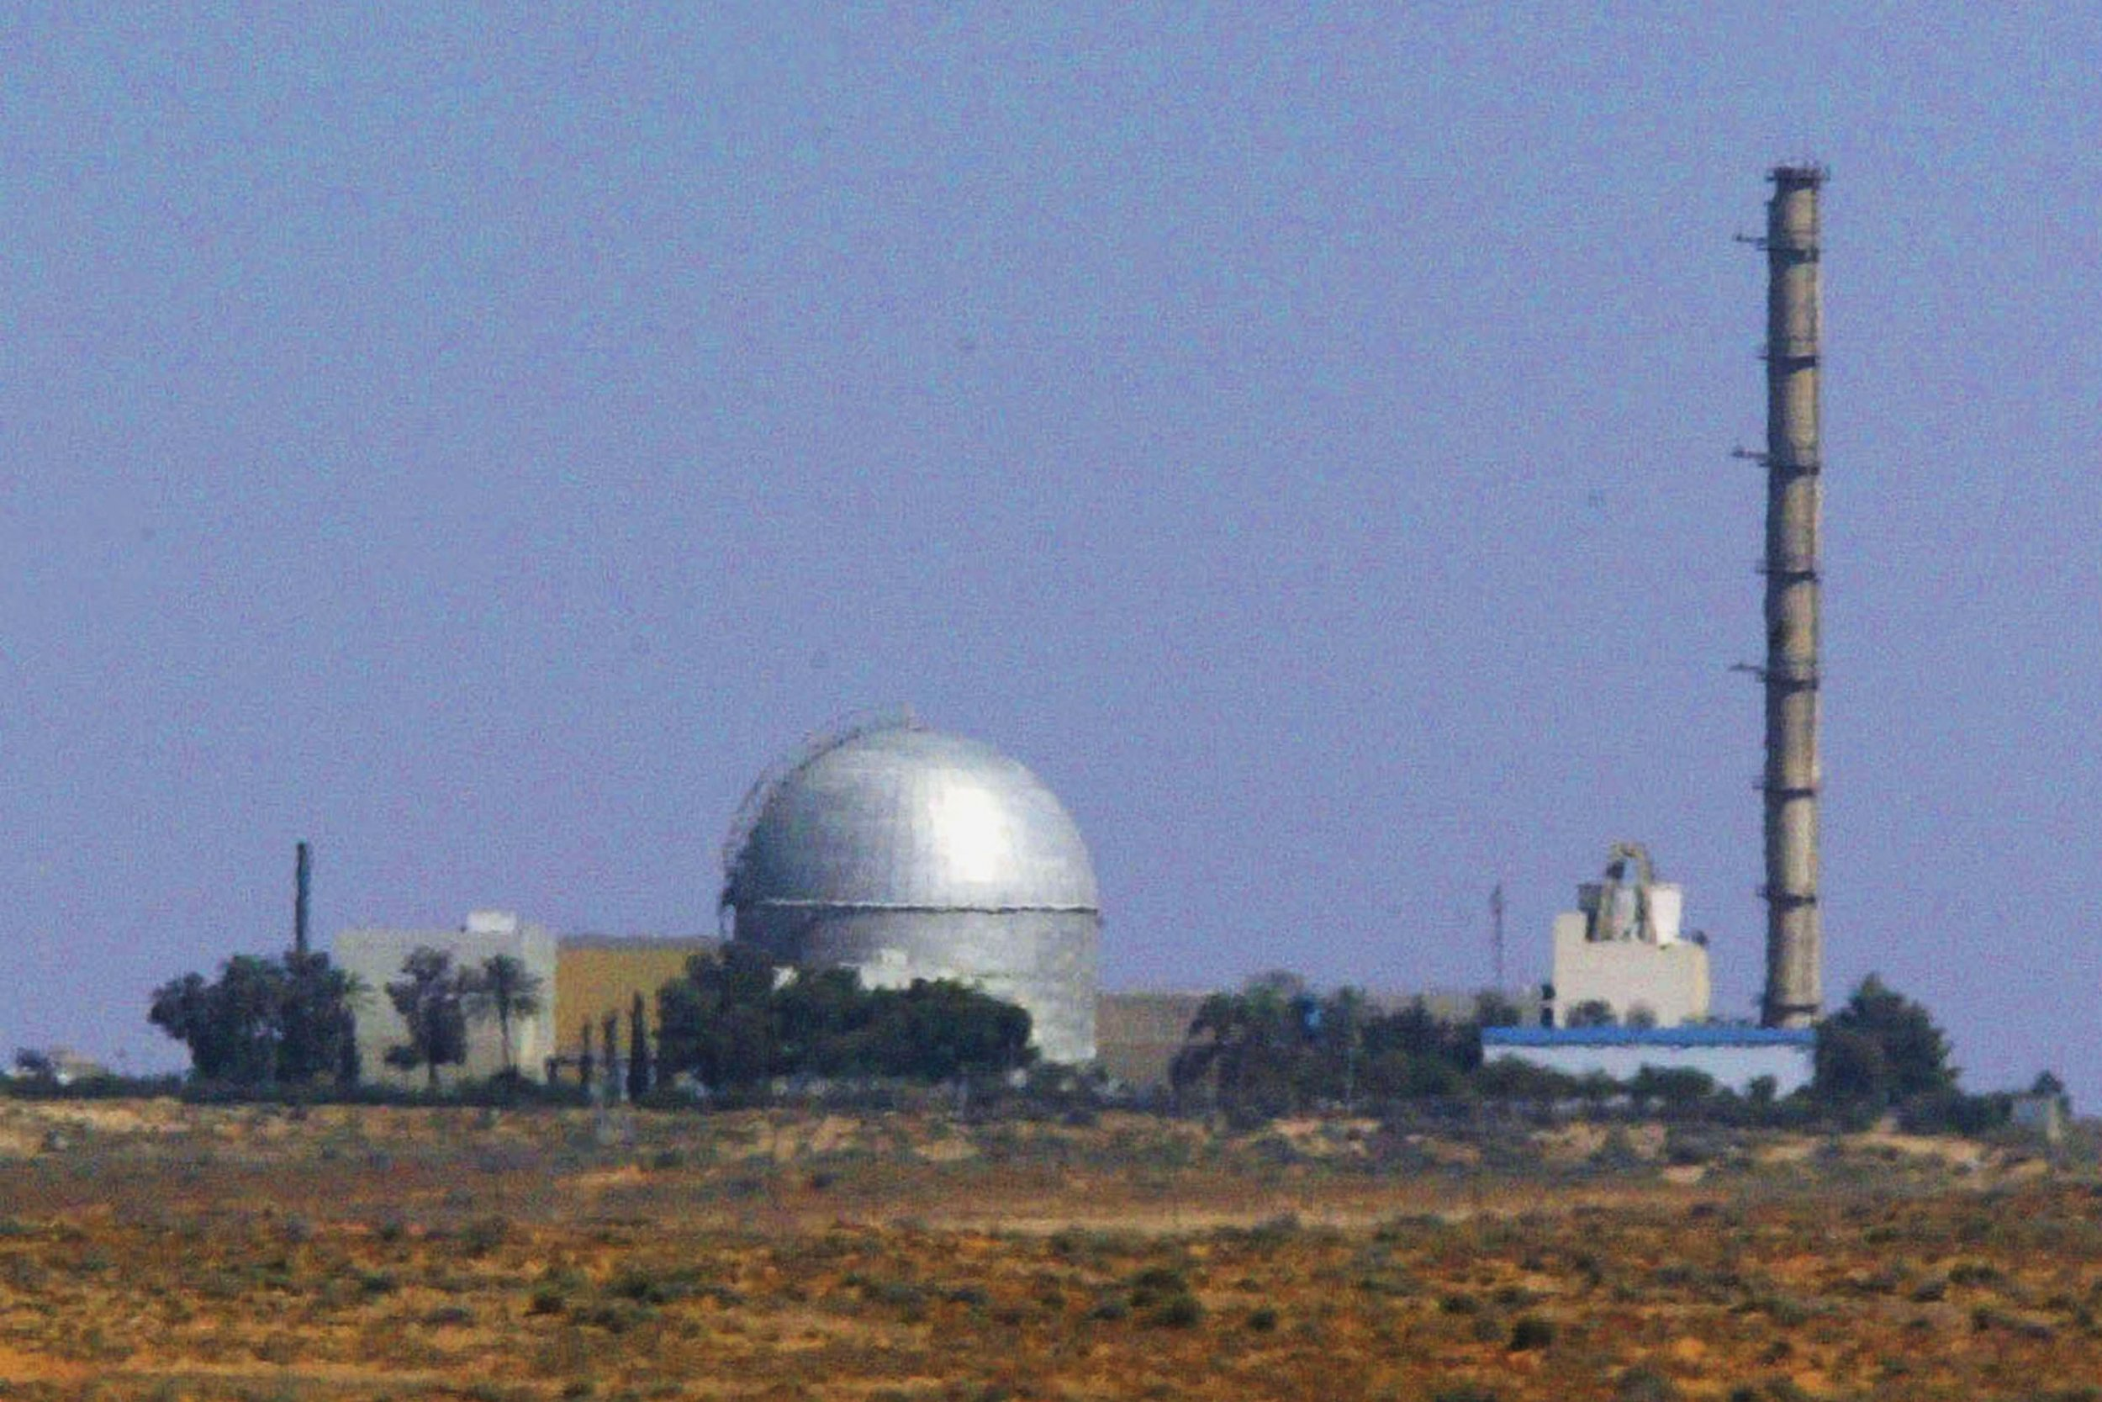
שאלות?

